Slide 1
LẬP TRÌNH NÂNG CAO Đề tài: Phần mềm quản lí phòng khám
GVHD. TS. Phạm Doãn Tĩnh
Nhóm 11:
Trần Trung Hiếu 20141570
Lê Tử Hùng 20142075
Nghiêm Hoàng Long 20142663
Đinh Quốc Toàn 20144528

Slide 2
Nội dung
Ý tưởng xây dựng đề tài
Phân tích thiết kế sử dụng UML
Mô hình EER Diagram
Demo các chức năng chương trình

Slide 3
1. Ý tưởng xây dựng đề tài
Xây dựng phần mềm quản lí phòng khám với các chức năng cơ bản như quản lí thông tin bệnh nhân, thông tin nhân viên y tế, quản lí đơn thuốc & kho thuốc, quản lí thông tin về các bệnh.
Phần mềm giúp giảm gánh nặng công việc quản lí thông tin, lưu trữ hồ sơ. Giúp nhanh chóng nắm thông tin của bệnh nhân để đưa ra hướng điều trị phù hợp.

Slide 4
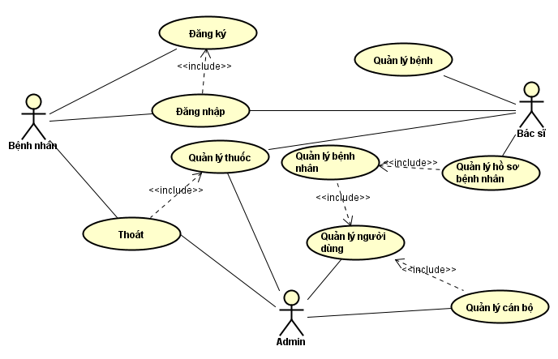
2. Phân tích thiết kế sử dụng UML

Slide 5
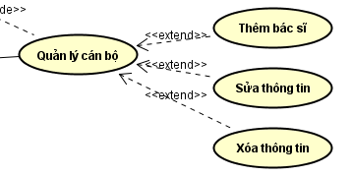
2. Phân tích thiết kế sử dụng UML

Slide 6
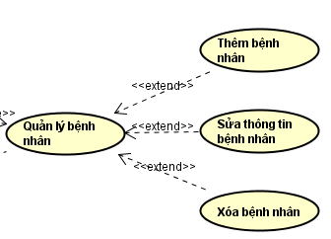
2. Phân tích thiết kế sử dụng UML

Slide 7
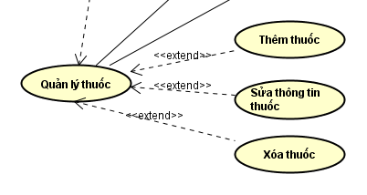
2. Phân tích thiết kế sử dụng UML

Slide 8
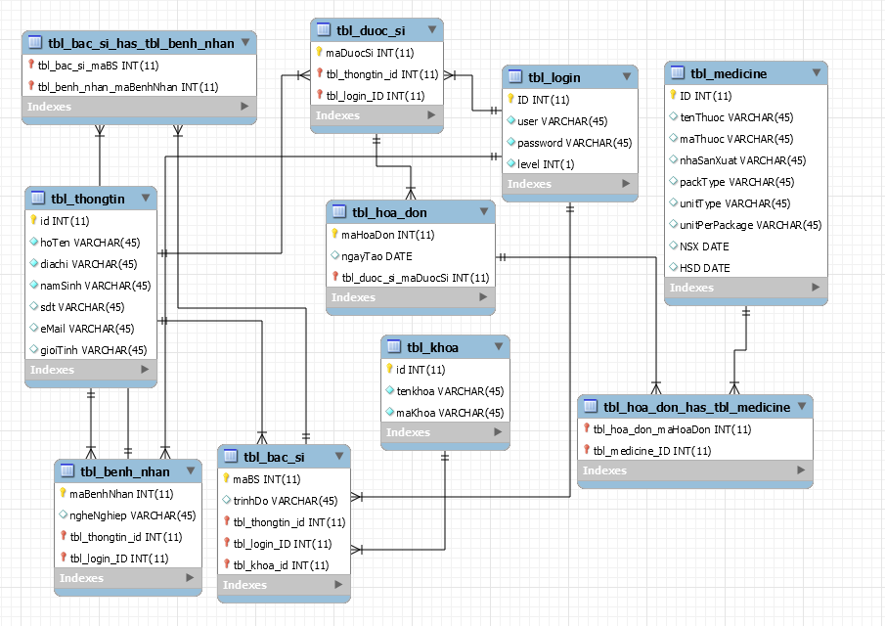
3. Mô hình EER Diagram

Slide 9
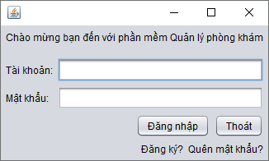
4. Demo phần mềm
Giao diện đăng nhập

Slide 10
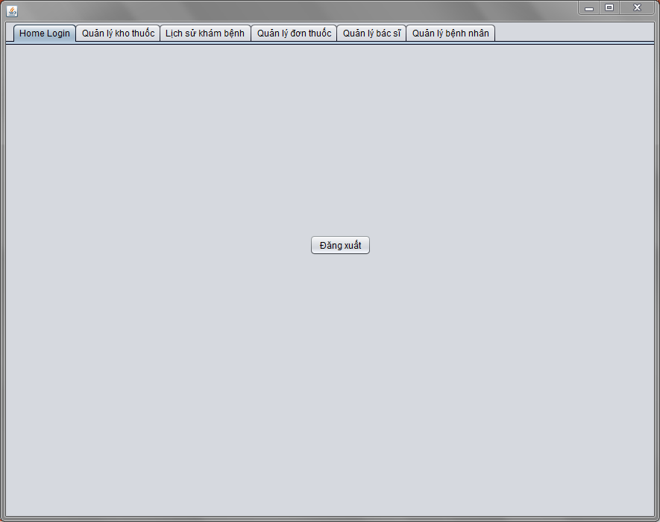
4. Demo phần mềm
Giao diện chương trình chính

Slide 11
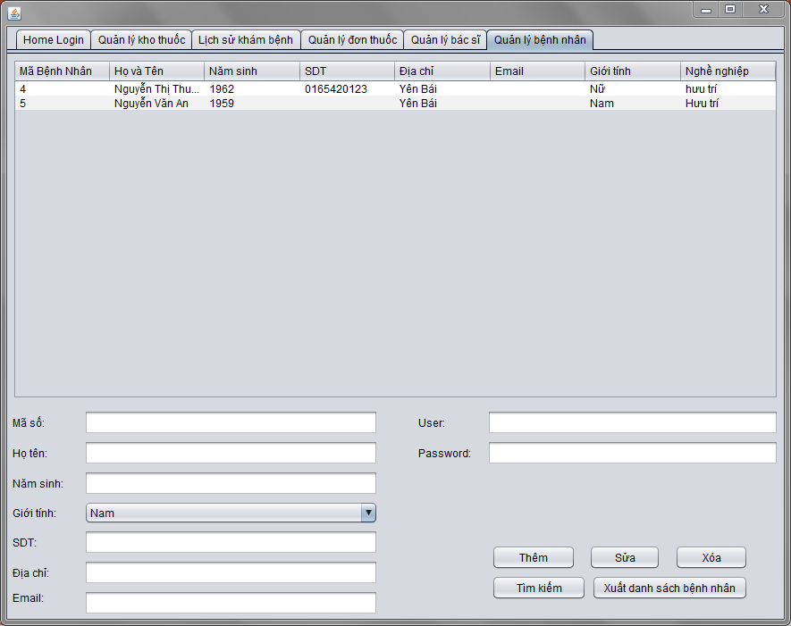
4. Demo phần mềm
Giao diện chương trình chính

Slide 12
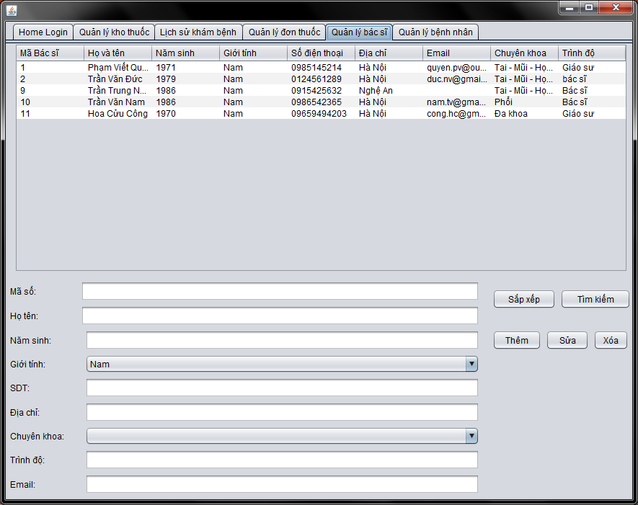
4. Demo phần mềm
Giao diện chương trình chính

